Slide 1
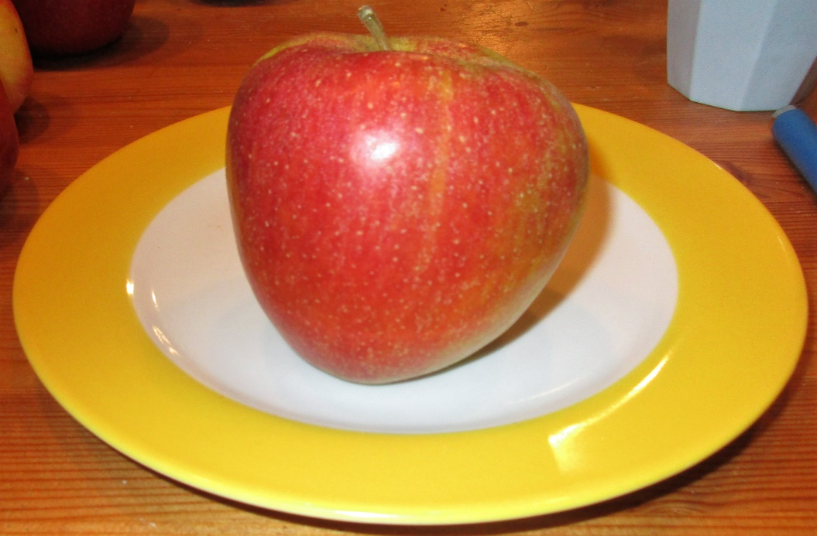
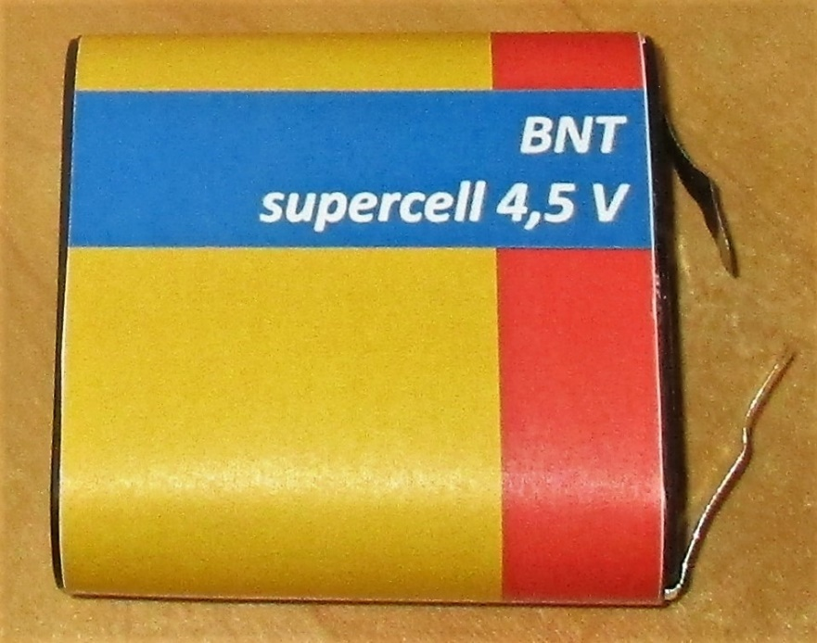
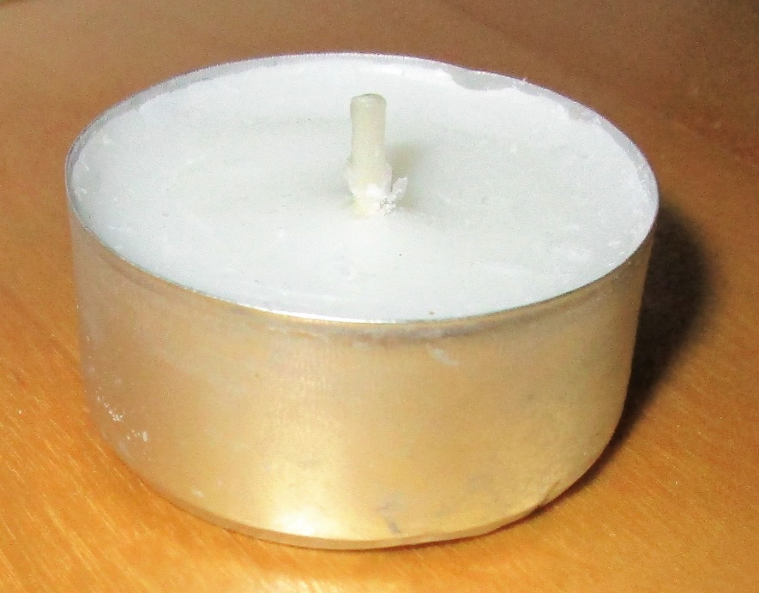
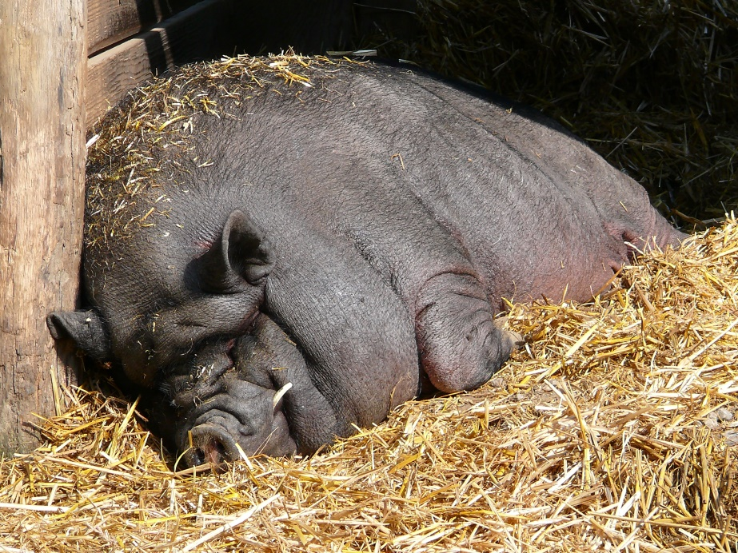
Woran merkt man, dass hier Energie drin ist?
C.-J. Pardall
C.-J. Pardall
C.-J. Pardall
© Domino / pixelio.de http://www.pixelio.de/media/197056 (19.02.17)
Notes:
Bilder passend zu 4113_HA_Energie_Einstieg.docx
Kategorienbildung
Ergebnissicherung: s. 4111_Hinweise_Energie_Einstieg.docx

Slide 2
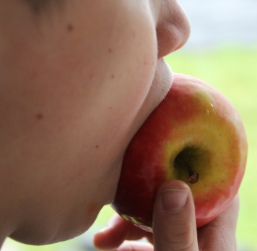
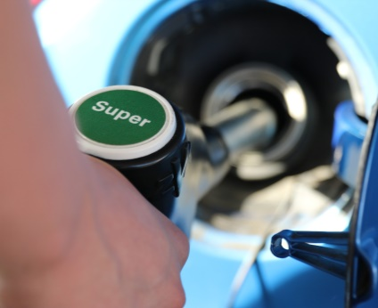
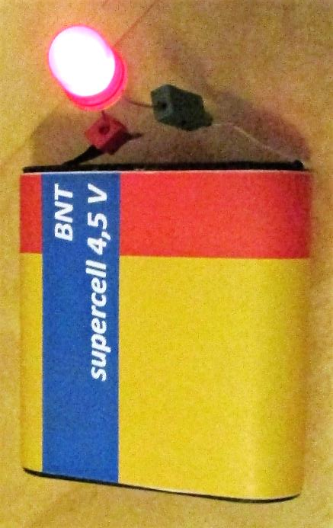
Energie im Alltag
Beim Essen ((CC0) Myriam https:// pixabay.com/de/apfel-beissen-ernähren-essen-1137742/ (23.01.17))
Rührgerät (C.-J. Pardall)
Beim Tanken ((CC0) Bernd Schray https://pixabay.com/de/super-benzin-tankstelle-tanken-1408490/ (23.01.17))
Leuchtdiode – LED (C.-J. Pardall)
Notes:
Vgl. 4114_AB_Energie_Einstieg.docx

